Slide 1


UNIVERSIDAD AUTÓNOMA DEL ESTADO DE MÉXICO
FACULTAD DE CIENCIAS DE LA CONDUCTA
Licenciatura en Psicología
Material Didáctico
Acetatos
Unidad de Aprendizaje
Seminario de Fundamentos de Tanatología
L00794
Unidad I
Perspectiva Tanatológica
Dra. Aida Mercado Maya

Slide 2
Índice
Contenido | Diapositiva
Portada e índice | 1-2
1. Introducción a la tanatología | 3-8
2. Objeto formal de la tanatología | 9-14
3. Historia de la tanatología | 15-24
4. La muerte | 25-32
Guion explicativo | 31
Referencias | 32

Slide 3
1.Introducción a la tanatología
Se
encarga
del
del
estudio
proceso
integral
e
y
interdisciplinario
de
la
muerte
de la muerte misma.
Tanatología etimológicamente:
tratado de la muerte.
Thánatos que significa muerte
es el
estudio
o
Logos que significa, estudio o tratado

Slide 4
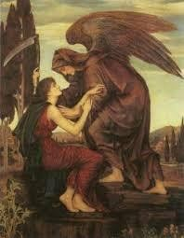
Thánatos
Hijo
de
la
noche
y
hermano
feroz,
del
sueño,
insensible,
despiadado,
merece
atención.
el
que
mayor

Slide 5
Tanatología
Disciplina científica que se encarga de encontrar
sentido
al proceso
de
muerte,
sus
ritos
y su
significado, que integra a la persona como un ser
biológico, psicológico, social y espiritual para vivir
en
se
plenitud
y
buscar
su
trascendencia.
derivados de
También
pérdidas
encarga de
duelos
significativas que no tengan que ver con muertes
o enfermedades terminales.

Slide 6
Tanatología Actual
La tanatología actual no sólo se encarga
del estudio de la muerte y los moribundos, sino de la vida misma, de la aceptación de las pérdidas que el ser humano enfrenta a través el ciclo de vida.

Slide 7

Ideología de la Tanatología
◆ El
miedo
a
la
muerte
es
una
vida
fuente
plena
de miedos:
y
vida
de
calidad.
◆ El amor es asequible
(Kübler- Ross)
◆ Evitar suicidio

Slide 8
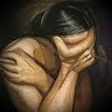
Educación en Tanatología
◆ Crear
creencias
sistemas
de
sobre
la
vida
y
la
muerte,
aceptación
como algo natural.
◆ Asumir la propia muerte

Slide 9
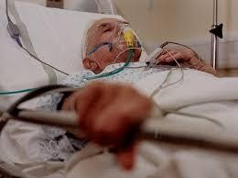
2. Objeto
formal de la
tanatología
El proceso de morir y la muerte misma

Slide 10

“Si durante su proceso el paciente de forma responsable acepta su situación y reflexiona sobre el sentido de la propia existencia y de la vida en general, encontrando sentido al pasado y preparándose para el final de la existencia, la Tanatología habrá logrado su finalidad, curar el dolor de la muerte y la desesperanza”
Dr. Alfonso Reyes Zubiría

Slide 11
Finalidad de la Tanatología
Proporcionar
a
la
persona
que
muere, una
muerte
digna,
una
para
muerte
apropiada;
esto
es,
apoyándolo
aminorar
el
sufrimiento,
lograr
una
buena
relación
resolver
con
las
personas
significativas,
conflictos
y
su
comprender
sus
limitaciones
físicas
en
entorno personal, familiar y social.

Slide 12
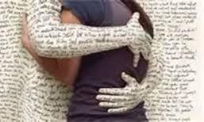
Apoyo tanatológico
El
enfermo
terminal
presenta:
Dolores e
incomodidades
físicas.
Sufrimiento
Confrontación con la muerte

Slide 13
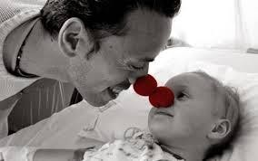
Papel
activo
ante
la enfermedad.
Encontrar
de vida.
sentido
Aprovechamiento
del tiempo
Aceptación
muerte.
de
la

Slide 14
Intervención tanatológica
◆ Observar la situación / Sistema
Diagnóstico de la Familia.
Familiar /
◆ Buscar y apoyar al cuidador primario
◆ Formar cuadro de cuidadores (1,2, 3, etc.)
◆ Investigar historia de las interacciones alianzas y colisiones.

Slide 15
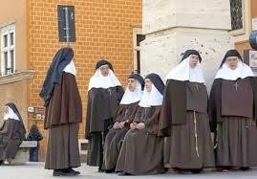
3. Historia de la Tanatología
Desde
la
época medieval las
órdenes
religiosas
trabajaron
durante
con
los
enfermos
antes
de
la
muerte
y
la
muerte
misma.
Toda
ayuda
que
un
proporcionaban
era
con base
en
el
amor,
era
acompañamiento para que la persona muriera en paz.

Slide 16
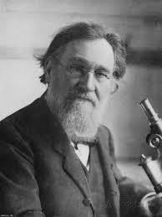
Élie Mechnikov (1845
–
1916)
Biólogo ruso
Fundador de la inmunología
Utiliza
el
vocablo
de
“Tanatología”
en la conferencia de 1908 al
recibir
el
Premio
Nobel
de
Medicina

Slide 17
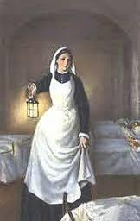
Florence Nightengale
1820 - 1910
Enfermera que dedico su
vida al cuidado de los enfermos, colaboro para la Cruz Roja Internacional en guerra franco-rusa.
Teoría del entorno:
Desarrollo la espiritualidad del paciente.
la

Slide 18
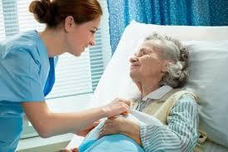
Los
primeros
hospicios
que
datan
del
siglo
XVI,
proporcionaban ayuda a viajeros necesitados y enfermos; los
acompañaban hasta que morían.

Slide 19
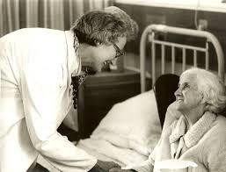
HOSPICE
El movimiento
de los
centros
de atención
al enfermo
terminal
u
“hospice” surge en Inglaterra, gracias al trabajo realizado por Dame
Cicely Saunders quien inició su obra en 1948 en el hospital “St.
Thomas”,
la continuo en “St.
Joseph´s Hospice”
y
logra
su
consolidación en 1967 con la inauguración
Hospice”, en Londres.
de “St. Christopher´s

Slide 20
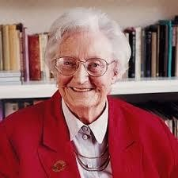
Dame Cicely Saunder
1918 - 2005
▪ Enfermera
▪ Desarrolla la
Dolor Total
teoría del
▪ Trabaja en el hospital
de las Hermanas de la caridad para enfermos pobres.

Slide 21
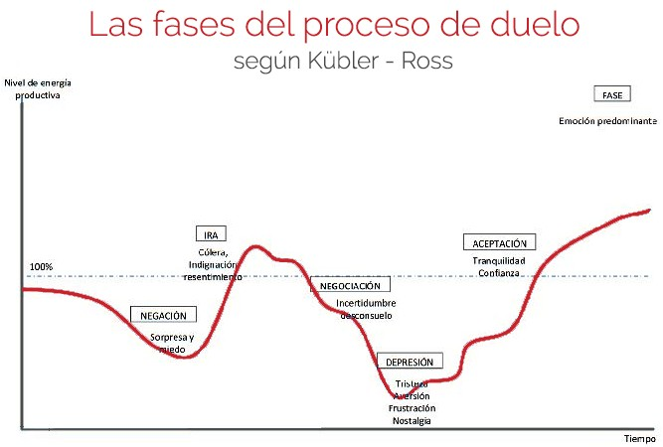
Elizabeth Kübler Ross
1926 - 2004

Slide 22
Tipos de hospice
1. Cuidados ambulatorios
2. Unidades de hospitalización independientes de cualquier
hospital
3. Número de camas diseminadas para este
fin.

Slide 23
Directrices de atención
Atención
al paciente
terminal
Atención
a la familia
y amigos
Atención
“hospice”
al personal
que labora
en el

Slide 24

Diferencia entre hospital y un hospice
HOSPITAL
Restablecimiento de la
salud.
Deja al lado los cuidados paliativos y el acompañamiento de una muerte digna.
HOSPICE
Ofrecen
personalizados
cuidados
a
los
seres fase
pacientes
queridos
y
en
sus
la
terminal de su
vida.

Slide 25

4. La muerte
Es
en esencia la
extensión
del
proceso
homeostático
y
por
ende
el
fin
de
la
vida.

Slide 26
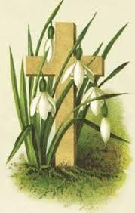
La muerte
La
muerte
es
un
fenómeno
multifacético,
que afecta a la vida.
En
por
la
actualidad
es
vivida
como
crisis
y
tanto
se
ha
convertido
en
una
problemática personal, familiar y social.

Slide 27
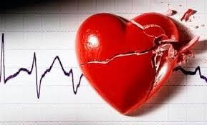
“No bien el Ser humano nace, ya ha vivido suficiente
como para convertirse en un muerto”
Heidegger
Algunas
personas
viven
preocupadas
por
experimentar plenamente su último momento.

Slide 28
Muerte digna
◆ Calidad de vida durante la etapa final
◆ Atención adecuada
◆ Ayuda para resolver problemas
◆ Rodearse de afecto y cariño
◆ Respetar y darle gusto al paciente
◆ Presentar opciones reales para la situación
◆ No dar expectativas falsas
actual

Slide 29
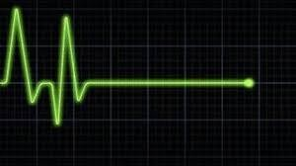
o
Muerte aparente o relativa:
paro
debilitamiento
respiratorio,
del
ritmo
Muerte biológica
cardiaco y circulatorio.
Muerte clínica: ausencia signos vitales.
o
de
Se
define
como
la
ausencia
de
signos
la vida.
Muerte
cerebral:
respuesta
absoluta
ausencia
o
de
o
vitales y cese de
de las estructuras
cerebrales.
Muerte total: estado de tanatomorfosis.
o

Slide 30

▪
Muerte
lenta: hay
tiempo
para
la
preparación
y
elaboración
de
duelo,
como enfermedades
terminales.
Muerte
psicológica
▪
▪
▪
Muerte
Muerte
Muerte
súbita:
natural
violenta
(accidente
o
asesinato)
▪
Autoagresión : suicidio

Slide 31
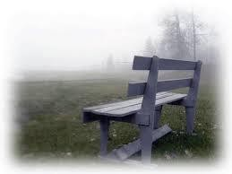
Características de la muerte
▪ Paradójica: contradictoria en
▪ Cotidiana
▪ Natural
varios sentidos
▪ Indeterminable:
▪ Universal
▪ Única
▪ Personal
▪ Solitaria
no sabemos
ni cuando ni donde

Slide 32
Características de la muerte
▪ Proceso:
▪ Radical:
▪ Análoga:
morimos desde el momento que nacemos.
no hay excepciones para ella.
la muerte cuestiona al ser humano,
es
problemática, lo hace sufrir.
▪ Humana: da sentido a la vida
▪ Inoportuna: nunca se le espera

Slide 33
Guion explicativo
La Dra. Elizabeth Kübler Ross da cuenta de los fenómenos psicológicos que acompañan a la experiencias de pérdidas inesperadas o anunciadas; su labor se enfoca en los enfermos en fase terminal durante el proceso de muerte, desarrollando y fundando la Tanatología como una instancia de atención a los moribundos y sus familias, creando clínicas con la finalidad de procurar que al paciente o cualquier ser humano que sufra una pérdida se le trate con respeto, cariño, compasión y que conserve su dignidad hasta el último momento. Por otra parte la psicología existencial, específicamente desde el ámbito de la logoterapia se trabaja con este proceso de pérdida, muerte, duelo a partir de la triada trágica de la existencia y el optimismo trágico, con la finalidad de que el hombre pueda descubrir un para que de estos avatares y logre así posibilitar el sentido tanto de la perdida como de la muerte y el sufrimiento.
Estos aspectos se documentan en este material de apoyo proyectable de la Unidad I Perspectiva Tanatológica, del Seminario de Fundamentos de Tanatología.

Slide 34
Referencias
Bayes, R. (2001). Psicología del sufrimiento y de la muerte. España: Martínez Roca.
Fonnegra, I. (2001). De cara a la muerte. Santiago: Andres Bello.
Grecco, E. (2010). Muertes inesperadas. Manual de autoayuda para los que
quedamos vivos. Buenos Aires: Continente.
Klarsfeld, A. y Revah, F. (2002). Biología de la muerte. Madrid: Complutense.
Klass, D. (1999). La vida espiritual de los padres en duelo. Philadelphia:Taylor y Francis.
Kóvacs, M. (2002). Muerte y desarrollo humano. Sao Paulo: Casa del psicologo
Krishnamurti, J. (2006). Sobre la vida y la muerte. Barcelona: Kairós. Roccatagliata, S. (2012). Un hijo no puede morir. La experiencia de seguir viviendo. México: Random
House Mondadori.
Ross-Kübler, E. (2001). Una luz que se apaga. México: Pax.
Ross-Kübler, E. (2000). Sobre la Muerte y los moribundos. España: Grijalbo Mondadori.
Ross-Kübler, E. (1997). La muerte: un amanecer. España: Ediciones Luciérnaga.
Ross-Kübler, E. (1996). Conferencias. España: Ediciones Luciérnaga.

